Slide 1


TÌM HIỂU ASP.NET RAZOR PAGES VÀ XÂY DỰNG ỨNG DỤNG
QUẢN LÝ QUÁN ĂN
THEO CHUỖI CỬA HÀNG
Giảng viên hướng dẫn:
Nguyễn Ngọc Đan Thanh
Sinh viên thực hiện:
Lê Đức Nhuận

Slide 2
NỘI DUNG
1
2
3
4
CƠ SỞ
LÝ THUYẾT
HIỆN THỰC HÓA NGHIÊN CỨU
KẾT QUẢ NGHIÊN CỨU
KẾT LUẬN VÀ HƯỚNG PHÁT TRIỂN

Slide 3
Tổng quan đề tài
1
01
Tìm hiểu
ASP.NET Razor Pages
CƠ SỞ
LÝ THUYẾT
02
03
Giới thiệu
Entity framework
04
Giới thiệu SQL Server

Slide 4
Lí do chọn đề tài
Mục tiêu đề tài
- Áp dụng công nghệ thông tin vào quản lý quán ăn.
- Tận dụng tối đa các lợi ích mà công nghệ mang lại để nâng cao hiệu suất làm việc.
- Tìm hiểu ASP.NET Razor Pages.
-Tìm hiểu về quy trình, nghiệp vụ quản lý và cách thức vận hành của hệ thống quán ăn.
TỔNG QUAN
ĐỀ TÀI
Phương pháp nghiên cứu
Đối tượng và phạm vi nghiên cứu
- Tìm hiểu tài liệu và cách thức sử dụng của ASP.NET Razor Pages.
-Tìm hiểu và phân tích quy trình, nghiệp vụ và cách thức vận hành của một hệ thống quán ăn.
Tập trung vào quy trình gọi món và thanh toán đơn hàng, quản lý hệ thống về thông tin nhân viên, khách hàng, ….

Slide 5
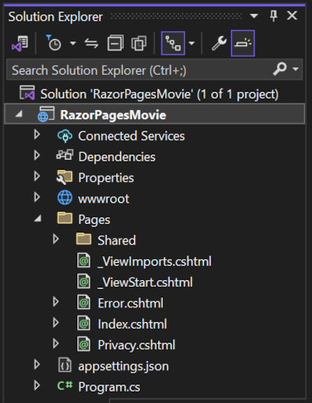
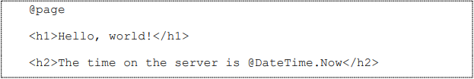
TÌM HIỂU ASP.NET RAZOR PAGES
TỔNG QUAN
Cây thư mục dự án Razor Pages
ĐIỂM KHÁC BIỆT
- Khác với ASP.NET Core MVC có sự chia tách rõ ràng giữa Controller (chứa các tệp điều khiển) và Views (chứa các tệp giao diện người dùng .cshtml), ở dự án Razor Pages sử dụng thư mục Pages (chứa các tệp Razor .cshtml và các tệp mã phía sau Page Model .cshtml.cs) cho cả giao diện và xử lý logic.
- Razor Pages sử dụng chỉ thị @page (được đặt ở đầu mỗi trang Razor) để biến tệp .cshtml thành một hành động MVC, xử lý các yêu cầu trực tiếp mà không cần controller.
- Razor Pages là một trong các framework dành cho xây dựng ứng dụng web trên ASP.NET Core.
- Razor Pages cho phép trộn HTML và C# (gọi là cú pháp Razor) vào cùng 1 file (có đuôi cshtml) để dễ dàng tạo ra HTML theo logic của chương trình.

Slide 6
TÌM HIỂU ASP.NET RAZOR PAGES
Mô hình lập trình
Bảo mật
Dựa trên mô hình lập trình Page-Based. Mỗi trang Razor, chứa cả logic và giao diện người dùng trong một file .cshtml.
Cung cấp các tính năng bảo mật như Middleware, Identity, và Authorization để bảo vệ ứng dụng.
1
6
Cú pháp Razor
2
5
MỘT SỐ
ĐIỂM
QUAN TRỌNG
Tích hợp
Entity Framework
Sử dụng cú pháp đặc biệt gọi là Razor syntax, cho phép nhúng mã C# vào trong HTML một cách dễ dàng và linh hoạt.
Thường được sử dụng cùng với Entity Framework Core để tương tác với cơ sở dữ liệu.
3
4
Model Binding
Hỗ trợ Model Binding tự động, cho phép dễ dàng truy cập và sử dụng dữ liệu từ các trường.
Routing
Tên trang được sử dụng để định tuyến, và URL sẽ tương ứng với tên trang đó

Slide 7
GIỚI THIỆU ENTITY FRAMEWORK
KHÁI NIỆM
- Entity Framework (tiết tắt là EF), là một trình ánh xạ cơ sở dữ liệu đối tượng mã nguồn mở trên .NET và .NET Framework, bản đầu tiên được xây dựng cho .NET ramework, sau khi .NET Core ra đời, Entity Framework được viết lại và đổi tên thành Entiy Framework Core.

Slide 8
GIỚI THIỆU ENTITY FRAMEWORK
MỘT SỐ ĐẶC ĐIỂM
ORM (Object-Relational Mapping)
Cho phép làm việc với cơ sở dữ liệu dưới dạng các đối tượng C#, giảm thiểu việc viết SQL thuần túy.
1
LINQ
Hỗ trợ truy vấn dữ liệu sử dụng LINQ, giúp dễ dàng viết và quản lý các truy vấn.
2
DBContext
Cung cấp một lớp trung gian giữa cơ sở dữ liệu và ứng dụng, quản lý kết nối, truy vấn, và lưu trữ dữ liệu.
3
Code-First, Database-First,…
Hỗ trợ nhiều phương pháp để tạo và quản lý cơ sở dữ liệu, cho phép linh hoạt trong phát triển.
4
Migrations
Cập nhật cấu trúc cơ sở dữ liệu mà không mất dữ liệu, dễ dàng quản lý các thay đổi schema.
5
Cross-Platform Support
Hỗ trợ đa nền tảng như Windows, Linux, và macOS.
6

Slide 9
GIỚI THIỆU ENTITY FRAMEWORK
ƯU ĐIỂM
NHƯỢC ĐIỂM
- Hiệu suất: Có thể chậm hơn so với việc sử dụng SQL thuần túy cho các truy vấn
phức tạp.
- Độ phức tạp: Đôi khi khó kiểm soát và tối ưu hóa các truy vấn do ORM sinh ra.
- Hạn chế: Một số tính năng và cú pháp SQL phức tạp có thể không được hỗ trợ trực tiếp.
- Tăng năng suất công việc: thông qua công cụ Entity framework, lượng code dư
thừa sẽ được giảm thiểu.
- Hạn chế thời gian bảo trì phần mềm: lượng code cung cấp trong Entity Framework khá ít, việc bảo trì máy sẽ không còn tiêu tốn quá nhiều thời gian.
- Không cần sử dụng code SQL: thay vì chạy code truyền thống, lập trình viên có thể sử dụng LINQ to Entities trong Entity Framework để truy cập dữ liệu.
- Tiết kiệm thời gian chạy code: được nhận xét là một trong những công cụ hỗ trợ hiệu quả, giúp tiết kiệm được thời gian.
- Tự động tạo ra các classes, commands: tự tạo ra các classes, commands tương ứng với insert, update, delete, select…dữ liệu từ các cơ sở dữ liệu quan hệ.
- Giúp cho người dùng làm việc đơn giản với EF: được đặt trong .NET framework nên người dùng có thể làm việc đơn giản, thuận tiền hơn.

Slide 10
GIỚI THIỆU SQL SERVER
TỔNG QUAN
- SQL (Structured Query Language) – đây là một hệ thống quản lý cơ sở dữ liệu quan hệ. Là một máy chủ cơ sở dữ liệu lưu trữ và truy xuất dữ liệu theo yêu cầu của các ứng dụng phần mềm khác trên cùng một máy tính hoặc máy tính từ xa theo mô hình máy khách-máy chủ.
- SQL Server có chức năng là giúp cung cấp đầy đủ tất cả các công cụ cho việc quản lý đến sử dụng ngôn ngữ cho việc truy vấn SQL.

Slide 11
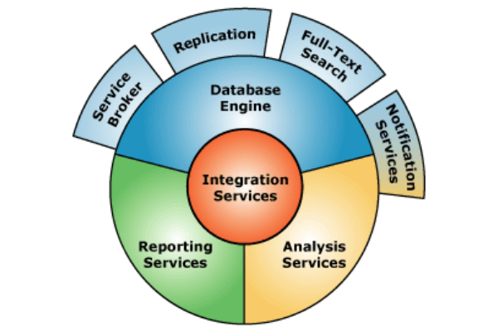
GIỚI THIỆU SQL SERVER
Integration Services
Notification Services
Một tập hợp cho đối tượng lập trình, thực hiện sao chép, di chuyển, chuyển đổi dữ liệu, các công cụ đồ họa.
nền tảng phát triển hay triển khai các ứng dụng soạn và gửi thông báo.
Service Broker
Full Text Search Services
Một môi trường lập trình để tạo các ứng dụng.
Một thành phần đặc biệt trong việc truy vấn, đánh giá các chỉ mục dữ liệu văn bản được lưu trữ ở trong database.
Database Engine
Reporting Services
Lưu trữ dữ liệu dưới dạng table hay support và
có thể tự điều chỉnh được.
Một công cụ mang chức năng tạo, triển khai và quán lý các báo cáo cho Server và Client.
Analysis Services
Dịch vụ phân tích dữ liệu bởi kỹ thuật khai thác hình khối đa chiều.

Slide 12



2
HIỆN THỰC HÓA NGHIÊN CỨU
Cài đặt cấu hình chung
Phân tích thiết kế hệ thống
Thiết kế dữ liệu

Slide 13



CÀI ĐẶT CẤU HÌNH CHUNG
Entity Framework
Phiên bản 8.0.3
ASP.NET Razor Pages
SQL Server
Phiên bản .NET 8.0
Phiên bản 2022

Slide 14
PHÂN TÍCH THIẾT KẾ HỆ THỐNG
1
Quản lý (thêm, sửa, xóa)
Quản lý món ăn,…và doanh thu ở từng chi nhánh
YÊU CẦU
CHỨC NĂNG
2
Tính doanh thu
Tính doanh thu và hiển thị dưới dạng biểu đồ
3
Lập hóa đơn
Chọn món ăn trên hệ thống và lập hóa đơn
1
Khả năng mở rộng
Dễ dàng nâng cấp và dễ dàng mở rộng thêm
2
Giao diện người dùng
YÊU CẦU
PHI CHỨC NĂNG
Thân thiện phù hợp với trải nghiệm người dùng
3
Cơ sở dữ liệu tối ưu
Cơ sở dữ liệu rõ ràng, dễ quản lý và tối ưu hóa

Slide 15
THIẾT KẾ DỮ LIỆU
MÔ HÌNH THỰC THỂ KẾT HỢP

Slide 16
THIẾT KẾ DỮ LIỆU
MÔ HÌNH DỮ LIỆU MỨC VẬT LÝ

Slide 17
1
QUẢN LÝ CHUNG
2
KẾT QUẢ NGHIÊN CỨU
QUẢN LÝ
3
THU NGÂN
3
4
NHÂN VIÊN

Slide 18
4
Biết cách tổ chức và hiểu được cơ chế hoạt động của một website được xây dựng bằng ASP.NET Razor Pages.
KẾT LUẬN VÀ
HƯỚNG PHÁT TRIỂN
KẾT LUẬN
Xây dựng thành công ứng dụng giúp cho phép quản lý tất cả các cửa hàng một cách tập trung, giúp việc theo dõi và điều hành trở nên dễ dàng và hiệu quả hơn.
HƯỚNG PHÁT TRIỂN
Phát triển thêm ứng dụng di động để hỗ trợ quản lý và nhân viên có thể làm việc mọi lúc, mọi nơi một cách dễ dàng và thuận lợi.
Mở rộng thêm một số chức năng như tích hợp hệ thống với các nền tảng thanh toán, hệ thống quản lý quản lý khách hàng,...

Slide 19
CẢM ƠN
THẦY CÔ VÀ CÁC BẠN
ĐÃ LẮNG NGHE

